Slide 1

Vybrané oblasti daně z příjmů právnických osob
Květen 2021

Slide 2
Agenda
Převodní ceny
Mezinárodní zdanění pasivních příjmů
Finanční náklady a jejich limitace

Slide 3

Převodní ceny

Slide 4
Srovnávací analýza
Variabilní mechanizmus
Management fees
Směrnice OECD
Arm’s length principle
Převodní ceny
benchmark
§23/7
Licenční poplatek
TNMM
Fully fledged entity
Transfer Pricing
Princip tržního odstupu
Entita s omezeným funkčním a rizikovým profilem
TP Catalyst
Funkční a riziková analýza
Limited risk entity
COST+
CbC
APA

Slide 5
Princip tržního odstupu a spojené osoby

Slide 6


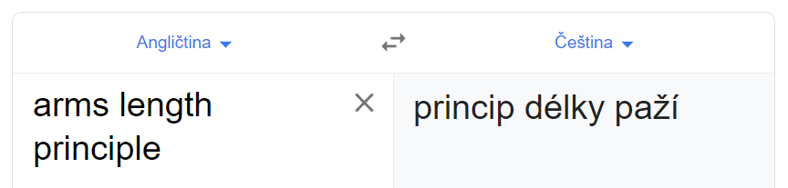
Princip tržního odstupu
Definice
Jsou-li mezi dvěma (sdruženými) podniky v jejich obchodních nebo finančních vztazích stanoveny podmínky, které se liší od těch, které by existovaly mezi nezávislými podniky, pak jakékoliv zisky, kterých by dosáhl jeden z podniků, kdyby nebylo těchto podmínek, avšak z důvodu těchto podmínek jich nedosáhl, mohou být zahrnuty do zisků tohoto podniku a následně zdaněny.

Slide 7

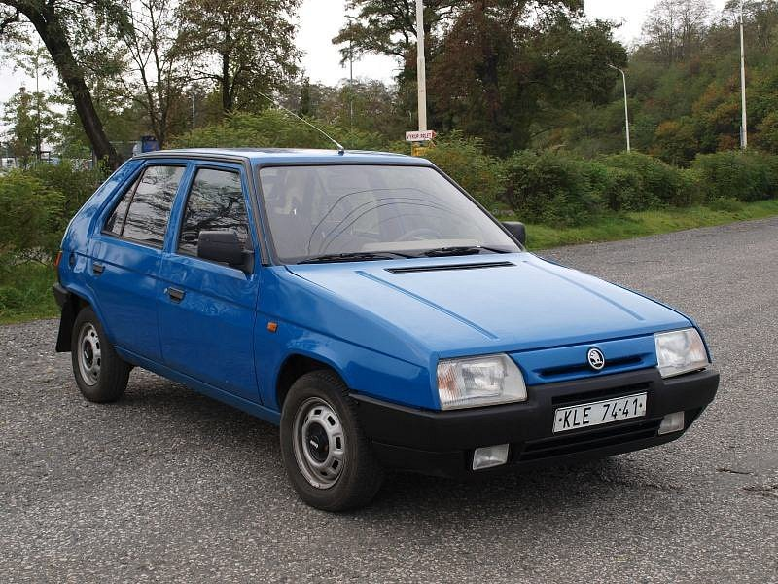

Slide 8

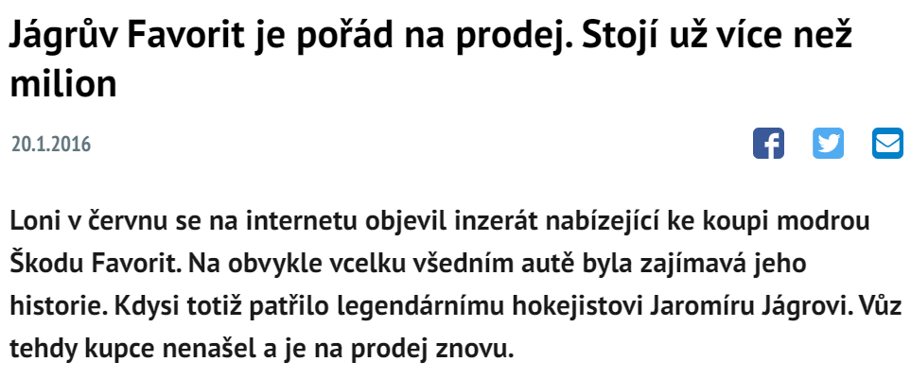

Slide 9

Princip tržního odstupu
Příklad
Tržní cena: 1 mil. Kč
Země s vyšší mírou zdanění (19 %)
Země s nižší mírou zdanění (5 %)
A
1 mil. Kč
B
1,01 mil. Kč
Základ daně: 1 mil. x 19 %
Základ daně: 10 tis. x 5 %
Celkem daň: 190,5 tis.
Notes:
A prodává auto B v hodnotě 1 mil. Kč. Na straně A bude cena auta zdanitelným příjmem, na straně B bude nákladem snižujícím základ daně.

Slide 10
Princip tržního odstupu
Příklad
Tržní cena: 1 mil. Kč
Země s vyšší mírou zdanění (19%)
Země s nižší mírou zdanění (5%)
A
10 tis. Kč
B
1,01 mil. Kč
Základ daně: 10 tis. x 19 %
Základ daně: 1 mil. x 5 %
Celkem daň: 51,9 tis.
Notes:
Všechny společnosti uvažují ekonomicky, chtějí snížit své výdaje na minimum
Místo milionu stanoví cenu na 150 tisíc. Tím bude zdanitelný příjem u společnosti A nižší, na druhé straně se zvýší základ daně B, neboť nebude mít tak vysoké náklady snižující základ daně.
Představíme-li si, že společnost B prodá auto třetí nezávislé osobě za 1,1 mil Kč., bude mít základ daně z transakce 1,1 mil. – 150. tis = 950 tis. Místo 100tis. – společnsoti se nevyplatí, ale ze skupinového hlediska ano, protože společnost A místo 1 mil. bude danit pouze 150 tis. 19%.
Na flipchart:
950 000 * 5% = 47 500 1 000 000 * 19% = 190 000
150 000 * 19% = 28 500 100 000 * 5% = 5 000
76 000 195 000

Slide 11
Princip tržního odstupu
Shrnutí
Účel: Daňové správy se brání proti odlivu zdanitelných příjmů do zahraničí.
Pravidlo: Převodní ceny mezi spojenými osobami musí být sjednány tak, jak by byly sjednány mezi nezávislými osobami v běžných obchodních vztazích za stejných nebo obdobných podmínek.
Upozornění: V ČR platí i pro vnitrostátní transakce (daňové ztráty, investiční pobídky + sankce).

Slide 12
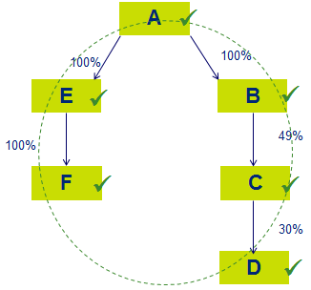
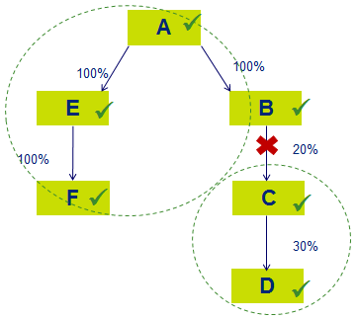
Spojené osoby
Definice dle § 23 odst. 7
Převodní ceny (transferové ceny) = ceny uplatňované v transakcích uskutečněných mezi dvěma daňovými subjekty ekonomicky nebo personálně spojenými:
Kapitálem | Jinak
Přímo | Ovládané nebo kontrolované stejnou osobou
Nepřímo | Osoby blízké
Min. 25% | Vytvořili vztah za účelem snížení základu daně (zvýšení ztráty)

Slide 13
Aplikace převodních cen v ČR

Slide 14
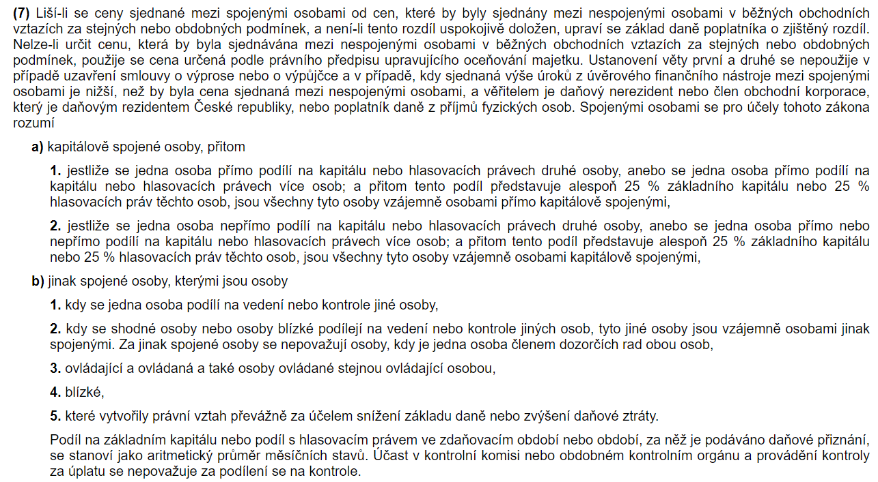

Převodní ceny v ČR
Úvod do problematiky
§23/7 ZDP
1
1 odstavec
ČR jako člen OECD přebírá všechny základní principy uvedené ve Směrnici OECD pro nadnárodní podniky.
ČR navíc implementuje řadu vlastních lokálních pokynů ve snaze zapracovat globální principy do lokální praxe (např. Pokyn D-10, Pokyn D-32, Pokyn D-34 či Pokyn D-334). Pokyny sice nemají právní závaznost, nicméně správci daně se pokyny v rámci daňových kontrol řídí.
Česká daňová správa dlouhodobě zintenzivňuje pozornost v oblasti převodních cen, čemu odpovídá i zvyšující se počet daňových kontrol zaměřených na převodní ceny.
Pokyn D- 10, Pokyn D-32, Pokyn D-334, Pokyn D-34
Směrnice OECD o převodních cenách pro nadnárodní podniky a daňové správy adoptována Výborem OECD v roce 1995 (aktualizována v roce 2010 a 2017)
612 stran

Slide 15
Převodní ceny v ČR
Funkční a riziková analýza
  Funkční a rizikový profil
  Detailní dotazování ohledně celkových obchodních aktivit a zodpovědností poplatníka s cílem identifikovat tzv. funkční a rizikový profil
    Vykonávané funkce
    Nesená rizika
    Používaný majetek
  Na základě identifikovaného funkčního profilu lze usuzovat očekávanou ziskovost příslušných subjektů zapojených do transakce
    Entita s tzv. omezeným rizikovým profilem dosahuje rutinní odměny za svou činnost
    Ziskovost tzv. plnohodnotné entity může kolísat dle nesených rizik
Důležité rozlišovat mezi funkcí a činností (funkce=rozhodovací pravomoc spojená s odpovědností, činnost=realizace funkce)
Přednost má realita před smluvním ujednáním, tj. platí „substance over form“

Slide 16
Převodní ceny v ČR
Funkční a riziková analýza
Zisková očekávání v závislosti na funkčním profilu společnosti
Zisk/zisková očekávání
Funkce
Rizika
Aktiva
0
Entita s omezeným funkčním a rizikovým profilem
Entita s plnohodnotným funkčním a rizikovým profilem

Slide 17
Převodní ceny v ČR
Funkční a riziková analýza: ilustrace
Ilustrativní alokace funkcí, rizik a majetku:
Popis | Analyzovaná společnost |  | Skupina
Funkce
Strategické plánování
Poskytování služeb
Marketing & prodej
Vyřizování stížností a reklamací
Zákaznická a technická podpora
Rizika
Tržní riziko
Kreditní riziko
Záruční riziko
Kurzové riziko
Majetek
Duševní vlastnictví
Nemovitosti a vybavení
Příklady otázek:
Kdo provádí dlouhodobé (strategické) plánování?
Kdo rozhoduje o ceně služby?
Kdo nese tržní riziko?
Kdo nese riziko chyb při výkonu služeb?
Kdo vlastní hmotný majetek potřebný pro výkon služeb?
Kdo vlastní související nehmotný majetek (know-how, atd.)?

Slide 18
Převodní ceny v ČR
Funkční a riziková analýza: shrnutí
FUNKCE A RIZIKA NEJSOU OMEZENA
FUNKCE A RIZIKA JSOU OMEZENA
Společnost je v pozici subjektu s plnohodnotným rizikový profilem
    Trvale stabilní ziskovost založená na průměru může nastat, ale jde o náhodu, protože ve vztazích není protistrana (principál), který by
    ji garantoval
    Podřízení se zájmům skupiny je možné za úhradu, ale nevylučuje se pozice shodná se zájmem skupiny za předpokladu, že
    společnost nemá lepší alternativu
    Výpočet cen je založen na různých postupech (profit split, rozpočty ap.) a obhajoba je náročnější než u společností s omezeným rizikem
    Pokud ziskovost kolísá ve velkém rozmezí, je obtížné argumentovat omezenými riziky
Společnost prokazuje, že má kapacitu vykonávat všechny zásadní funkce
    Ideálně když všechny funkce a aktivity vykonávají vlastní zaměstnanci
    Outsourcing do skupiny je možný, ale musí
    být zachována podstata kontroly nad situací
Je přijatelná ztrátovost, ale prokazování je obtížné
Společnost je v pozici subjektu s limitovaným rizikem
    Očekává se nízká, ale trvale stabilní ziskovost založená na průměru
    Akceptuje se podřízení zájmům skupiny
    Jako odpovídající náhrada je přijatelná stabilita a garantovaný zisk
Společnost prokazuje, že náhradu dostává v odpovídající výši
    Ideálně souběh smluvního a faktického stavu
Není přijatelná ztrátovost a míra ziskovosti se odráží od externích dat
V praxi se vyskytují různě smíšené profily, které se dají považovat za souběh předchozích dvou situací
    Ekonomická data je pak nutné analyzovat podle typu funkce a argumentaci vést souběžně

Slide 19
Převodní ceny v ČR
Metody stanovení převodních cen
Metody stanovení převodních cen podle OECD
Ostatní
metody
Skupiny společností mohou za účelem stanovení převodních cen aplikovat metody, které
ve Směrnici OECD popsány nejsou, a to za předpokladu, že takovéto ceny splňují princip tržního odstupu (odstavec 2.9 Směrnice OECD)
Tradiční transakční metody
Transakční ziskové metody
  Metoda srovnatelné nezávislé ceny
  Metoda nákladů a přirážky
  Metoda ceny při opětovném prodeji
  Transakční metoda čistého rozpětí
  Metoda rozdělení zisku

Slide 20
Převodní ceny v ČR
Dokumentace převodních cen
Dokumentace není v České republice právně závazná
ALE § 92 odst. 3 Daňového řádu:
    Daňový subjekt prokazuje všechny skutečnosti, které je povinen uvádět v daňovém tvrzení a dalších podáních.
    Neexistují žádné formální požadavky na obsah dokumentace, termíny pro její předkládání správci daně atd.
    Doporučení v pokynu D-334
    (akceptován tzv. Masterfile koncept)
    CbC reporting
Masterfile
Local File
ČR
Local File
Stát B
Local File
Stát C

Slide 21
Převodní ceny v ČR
Dokumentace převodních cen
Informace o skupině
Popis podnikatelské činnosti
Vlastnická a organizační struktura
Historický vývoj
Role a funkce jednotlivých společností
Apod.
Informace o podniku
Popis podnikatelské činnosti
Vlastnická a organizační
struktura
Historický vývoj
Hospodářské výsledky v posledním období
Obchodní strategie
Apod.
Informace o způsobu tvorby
převodních cen
Funkční analýza
Výběr vhodné metody pro ověření správnosti používaných převodních cen
Srovnávací analýza
Analýza finančních výsledků společnosti
Podpůrné podklady prokazující,
že transakce sloužily k dosažení,
zajištění a udržení zdanitelných
příjmů
Informace
o vnitroskupinových
transakcích
Podstata transakce
Ekonomické a obchodní podmínky
Smluvní podmínky
Objemy transakcí
Způsob určení ceny
Apod.
Informace
o relevantních okolnostech
Marketingové strategie
Podmínky na trhu
Vládní restrikce či pobídky
Apod.

Slide 22
Převodní ceny v ČR
Rizikové oblasti
Investiční pobídky
Striktní regulace do roku 2015 – riziko odebrání celých investičních pobídek v případě, že daňový subjekt neoprávněně zvýšil svůj základ daně transakcemi se spojenými osobami.
Od roku 2015 mírnější legislativa – riziko snížení možné slevy na dani v daném zdaňovacím období
a souvisejícího doměrku.
Manažerské služby
Správce daně se zmařuje na transakce se spojenými osobami vztahující se k vnitroskupinovým poplatkům, manažerským službám a hrazeným licenčním poplatkům.
Daňový subjekt musí být schopen ustát tzv. „substance and benefit“ test.
(Dlouhodobé) ztráty
Dlouhodobě ztrátová pozice daňového subjektu v kontextu jeho funkčního a rizikového profilu, ztráta
na provozní úrovni, daňová ztráta.
Významný objem vnitroskupinových transakcí
Významný podíl objemu transakcí realizovanými se spojenými osobami na celkových transakcích realizovaných daňovým subjektem.
Změna nastavení převodních cen
Změna nastavení převodních cen, která má za následek změnu funkčního a rizikového profilu daňového subjektu, nebo výraznou změnu v základu daně daňového subjektu, exit charge.
A také…
Nízká daňová povinnost ve srovnání s obratem daňového subjektu, dohody o podílení se na nákladech, restrukturalizace apod.

Slide 23
Převodní ceny v ČR
Jak se připravit?
Pro zajištění největší jistoty daňového subjektu, že jeho nastavení převodních cen nebude správcem daně rozporováno, může daňový subjekt podat správci daně žádost o závazné posouzení (unilaterální, bilaterální, nebo multilaterální).
Poplatek za podání žádosti je ve výši 10 000 Kč.
Závazné posouzení se standardně vydává na 3 roky.
4
3
Příprava dokumentace převodních cen společnosti.
Příprava dokumentace převodních cen není v České republice pro daňové subjekty povinná, nicméně je v případě kontroly standardně vyžadována ze strany správce daně v relativně krátké časové lhůtě.
2
Příprava či sběr dalších dodatečných podpůrných ekonomických analýz, případně úprava nastavení převodních cen v rámci transakcí se spojenými osobami v případě nesouladu dosavadního nastavení s principem tržního odstupu.
1
Revize nastavení převodních cen společnosti v rámci vnitroskupinových transakcí se spojenými osobami a souvisejících podpůrných materiálů a podkladů, jako např. vnitroskupinové smlouvy, ekonomické analýzy, interní směrnice apod.

Slide 24
Zkušenosti z praxe

Slide 25

Co si o Vás finanční úřad může zjistit?
  Finanční správa má stále větší množství informací!
  Povinná příloha daňového přiznání
  Informace poskytované společností (webové stránky,
  sbírka listin)
  Informace od třetích subjektů prostřednictvím výzev
  Informace obdržené od jiných tuzemských správců
  daně (MF, GFŘ) či od správců daní z jiných
  členských států EU či některé mimo EU státy
  Nové zdroje informací (country by country
  reporting, mezinárodní výměna informací)
  Vyhledávací činnosti správce daně či prosté „udání“
  Informace z veřejných rejstříků
  Práce s databázemi – Amadeus, TP Catalyst
  Ostatní ‒ diplomové práce, webové články

Slide 26
Praktické zkušenosti z daňových kontrol převodních cen
Spor o funkční profil ztrátové společnosti 1/3
Popis situace Společnosti
  Výrobce komponentů pro automobilový průmysl, v ČR dlouhodobě bez daňové povinnosti
  Prodeje výrobků jsou realizovány prostřednictvím mateřské společnost
  Mateřská společnost inkasuje provizi z uskutečněných prodejů
  Jednatelé Společnosti i mateřské společnosti jsou stejné osoby
  Společnost vykazovala fluktuující ziskovost, FÚ zahájil kontrolu ztrátových období s předpokladem, že je Společnost smluvním výrobcem a navrhuje doměřit daň podle benchmarku
  Argumentace FÚ
  Mateřská společnost dojednává zakázky a zadává jejich výrobu Společnosti
  Klíčové funkce vykonává mateřská společnost a měla tak nést i související rizika (tzn. měla kompenzovat ztráty Společnosti)
  Společnost nepředložila dostatečně konkrétní důkazní prostředky podporující její tvrzení ohledně plnohodnotného profilu
  Argumentace společnosti
  Mateřská společnost poskytuje službu zprostředkování zakázek (argumenty: německé automobilky jednají pouze s německou protistranou, jazyková vybavenost), za což dostává od Společnosti adekvátní odměnu
  Technické i materiálové požadavky na výrobu specifikuje primárně zákazník, cenová nabídka zákazníkovi vychází od Společnosti
  FÚ směšuje pojmy aktivita (činnost) a funkce. Aktivitu získávání zakázek vykonává mateřská společnost, ale funkci (rozhodovací pravomoc spojenou s odpovědností) má Společnost

Slide 27
Praktické zkušenosti z daňových kontrol převodních cen
Spor o funkční profil ztrátové společnosti 2/3
  Argumentace společnosti, pokračování
  V mateřské společnosti není nikdo, kdo by mohl Společnost ovlivnit (interpretace stejné osoby jednatelů ve prospěch Společnosti)
  V průběhu kontroly daňový subjekt předložil např. následující zdůvodnění ztrát:
    Rozjezd nových závodů a s tím související nižší vytížení kapacit, problémy s kvalitou
    Manažerská pochybení (s personálními důsledky, tzn. Společnost aktivně reagovala na ekonomické problémy)
    Souběh zcela nových a zároveň vybíhajících projektů
    Nedostatek zaměstnanců řešen agenturními pracovníky
  Předložena kalkulace, že po očištění výsledku o mimořádné náklady je ziskovost v souladu s benchmarkem FÚ
  Relativizace benchmarku FÚ
    Subjektivní výběr srovnatelných společností z databáze nelze použít na doměření daně
    V rámci tržního rozpětí by měl FÚ zvolit hodnotu nejvýhodnější z pohledu poplatníka (judikatura)
    FÚ nezohlednil externí vlivy (např. intervence ČNB ovlivnily hospodaření Společnosti, nikoliv společnosti ze vzorku)
    Výběr vzorku lze udělat různými způsoby (s vlivem na výsledek)

Slide 28
Praktické zkušenosti z daňových kontrol převodních cen
Spor o funkční profil ztrátové společnosti 3/3
Ponaučení
  U společností s limitovaným funkčním profilem FÚ striktně vyžaduje dosažení tržní ziskovosti v jednotlivých zdaňovacích obdobích, argument průměru přes více období není akceptován
  Nedostatek konkrétních důkazních prostředků je vždy velkou komplikací, řešením mohou být svědecké výpovědi
  Neschopnost daňového subjektu předložit vhodné důkazní prostředky na podporu svých tvrzení FÚ interpretuje jako potvrzení své argumentace
  TP Dokumentace bez doplnění o konkrétní důkazní prostředky podporující uvedená tvrzení nemusí být dostačující

Slide 29
Problematické oblasti
Daňová uznatelnost manažerských služeb
Rozhodnutí Adient sp. zn. 8 Afs 216/2017-75
    Daňová uznatelnost nákladů na poradenské služby od mateřské společnosti
    Mateřská společnost poskytovala DS podpůrné služby (QC, odbyt, IT atd.), DS prokázal poskytnutí služeb celou řadou podkladů (prezentace, emaily, pozvánky, telefonické konference)
    Správce daně uznal, že nějaké služby byly poskytnuty, ale namítal, že DS zůstal „stále u obecného popisu služeb”, „u žádného z předložených důkazů DS neprokazuje konkrétní odpracovaný čas, ani skutečnou cenu poskytnutých služeb, odkazuje pouze na konkrétní přijatou fakturu, aniž by vyčíslil, jakou částkou se konkrétní služba podílí na celkové částce faktury“
    Dle NSS nebyla dodržena nutná podmínka pro uznatelnost výdaje ve smyslu § 24/1:
      Jednoznačná konkretizace vynaloženého výdaje na straně jedné a jeho spojení s přesně specifikovaným poskytnutím služby na straně druhé
    Vady na straně DS: nesrovnalosti ve výpočtu odměny za služby, kalkulace provedeny ex–post –
    nemohly tedy sloužit jako podklad pro fakturaci, přefakturace právního poradenství v poměru 50:50,
    zpětná aplikace smluv o poskytování služeb
    => Unesení důkazního břemene ve smyslu ustanovení §24/1
    => Prokázání substance a benefit testu, stanovení cen (TP hledisko)

Slide 30
Mezinárodní zdanění
(pasivních) příjmů

Slide 31
Mezinárodní smlouvy, rezidenství a stálá provozovna

Slide 32
Co jsou SZDZ?
Mezinárodní dohody o zdanění příjmů a majetku (dále také jen „daňové smlouvy“), kterými se smluvní státy zavazují:
  Přijmout omezení týkající se zdanění nerezidentů
  Poskytovat svým rezidentům daňové úlevy s ohledem na daně zaplacené ve druhém smluvním státě
Notes:
Zamezit plnému dvojímu zdanění (příklad placení úroků do zahraničí), případně umožnit daňovou úlevu /zápočet/
- Nyní BEPS – cíl naopak dvojí nezdanění /např. hybridní nástroje Lucembursko – CZCo – daňový náklad, ale LuxCo – osvobozeno = tváří se jako půjčka, ale podle Lux se jedná o osvobozenou dividendu) – po BEPS nebude možné (nyní riziko viz CTP judikát)

Slide 33

Modelové smlouvy o zamezení dvojího zdanění
Modelová smlouva OECD (dále také jen „Model OECD“)
Kromě modelu OECD existuje také modelová smlouva
OSN a modelová smlouva USA atd.
Důvody pro modelové smlouvy
  Napomoci vyjednávání mezi státy
  Docílit co nejvyšší jednotnosti smluv
Smlouvy o zamezení dvojího zdanění ke stažení na stránkách http://www.mfcr.cz/cs/legislativa/dvoji-zdaneni/prehled-platnych-smluv
„BEPS“ !!!
Notes:
Většina smluv je bilaterálních (domluvit smlouvy je velmi náročné a dlouhotrvající proces)
Modelové smlouvy – ukázat komentář – většinou se minimálně mírně odchylují

Slide 34
Vztah k domácímu právnímu řádu
Zdanění vychází vždy z domácích daňových zákonů
Daňové smlouvy dodatečné zdanění neukládají
Vždy se daní podle toho, co je pro poplatníka výhodnější (smlouva vs. zákon)
Smlouva má aplikační přednost před domácí legislativou (nadřazenost)
Notes:
Mezinárodní smlouvy mají aplikační přednost před vnitrostátním předpisem
Např. CZ – CY smlouvy licenční poplatky 10 % - podle ČR zákonů 15 % - aplikuje se CZ-CY smlouva – tj. 10 % (pokud matka – dcera pak podle ČR možné osvbození- bylo by výhodnější)

Slide 35
Daně, na které se smlouva vztahuje (čl. 2 Modelu OECD)
Smlouva se vztahuje na daně z příjmů a případně z majetku ukládané jménem každého ze smluvních států nebo jeho místních úřadů, ať je způsob vybírání jakýkoli
Smlouva se obecně nevztahuje na nepřímé daně , daň z převodu nemovitostí či daně týkající se sociálního zabezpečení
Výjimkou je článek 24 (zákaz diskriminace) a 26 (výměna informací)
Notes:
Mrknout na smlouvu DTT CZ CY

Slide 36
Proč smlouvy o zamezení dvojího zdanění existují?
Rezidence vs. Zdroj
Stát rezidence
Stát rezidence obvykle zdaňuje u svých rezidentů příjem generovaný kdekoli na světě
Stát zdroje
    Stát zdroje obvykle zdaňuje u nerezidentů příjem vzniklý v daném státě
Stát rezidence
Stát zdroje
Notes:
Snaha zdanit co nejvíce
Zeptat se, co můžu zdanit ČR po nás (po rezidentech) a co naopak po nerezidentech
Vazba na ZDP - § 22 (případně § 17)

Slide 37
Co řeší investor, který investuje přes hranice (z hlediska SZDZ)?
  Zisky podniků (včetně zisků ze stálé provozovny)
  Dividendy
  Úroky
  Licenční poplatky
  Zdanění prodeje podílů/majetku
Nerezident
Stát X
ČR
SP
Rezident ČR
Notes:
Jak budou zdaněny zisky dcery/zisky PE
Srážková daň na dividendy?
Srážková daň na úroky/licenční poplatky?
Až budu prodávat obchodní podíl – exit tax?

Slide 38
Rezidenství
Právnické osoby
Definice rezidenta (§ 17 odst. 3 ZDP)
  (3) Poplatníci, kteří mají na území České republiky své sídlo nebo místo svého vedení, kterým se rozumí adresa místa, ze kterého je poplatník řízen (dále jen "sídlo"), mají daňovou povinnost, která se vztahuje jak na příjmy plynoucí ze zdroje na území České republiky, tak i na příjmy plynoucí ze zdrojů v zahraničí
Definice nerezidenta (§ 17 odst. 4 ZDP)
  (4) Poplatníci, kteří nemají na území České republiky své sídlo, nebo to o nich stanoví mezinárodní smlouvy…
  Daňoví nerezidenti mají daňovou povinnost, která se vztahuje pouze na příjmy ze zdrojů na území České republiky

Slide 39
Zdroj příjmů – ZDP
Příjmy ze zdrojů v ČR – § 22 odst. 1
  Taxativně vyjmenovává příjmy, které se považují za příjmy nerezidentů (právnických i fyzických osob) ze zdrojů na území České republiky
U nerezidentů podléhají zdanění v ČR pouze tyto příjmy
Osvobození:
  Fyzické osoby: § 4, § 6 odst. 9, § 10 odst. 3
  Právnické osoby: § 19
Určení způsobu zdanění (tj. srážková daň, obecný základ daně, příp. i zajištění daně)
Notes:
Jak by byla ČR schopna zdanit rezidenta Marschallovy ostrovů? – není výměna informací - Zde krátce zmínit srážková daň/zajištění daně/obecný základ daně)

Slide 40
Koncepce stálé provozovny
(Permanent Establishment)
STÁT A
STÁT B
Prodej
PRODÁVAJÍCÍ
Kupní cena 150
KUPUJÍCÍ
Výrobní náklady 100
Příjem z prodeje 150
Zisk 50
Otázka: Který stát může zdanit příjem 50?
Stát B může zdanit jen tehdy, pokud má prodávající strana ve státě B stálou provozovnu (čl.7 odst. 1 Modelové smlouvy OECD)

Slide 41
Vymezení v legislativě
§ 22 odst. 2 ZDP
Čl. 5 modelu OECD
  Definice pojmu stálá provozovna
§ 23/11 ZDP
Čl. 7 modelu OECD
  Alokace základu daně

Slide 42
Typy stálé provozovny
Fyzická stálá provozovna – např. kancelář, továrna
Stálá provozovna – staveniště
Stálá provozovna – zastoupení
Službová stálá provozovna
! § 38t odst. 2 ZDP – oznamovací povinnost! – nesplnění znamená sankci až 500 tis. Kč (§ 247a DŘ)
Notes:
Vše zkusit vysvětlit na Deloite např. - Službová PE - např. Deloitte nás pošle na dlouhodobý projekt do UK
UPOZORNIT – PE není samostatný subjekt, každý výnos a náklad PEčka je náklad a výnos společnosti – jedná společnost nikoli Pečko- mohou vznikat problémy
POKUSIT se na tomto místě indikovat Triangular case – UK SPV má PEčko v ČR a PEčko si půjčí od XXX a platí úroky (vzít si modelovou smlouvu OECD – čl. 11 odst. 5) – podobný problém, pokud se platí PEčku (jaká smlouva se použije? – použije se domicilní);
ZDE navrhnout naše řešení – empty UK SPV – tax domiciled v SK (effective management) – není Pečko, je pouze daňovž rezident SK

Slide 43
Výjimky dle Modelu OECD (čl. 5 odst. 4)
Bez ohledu na předchozí ustanovení tohoto článku se předpokládá, že výraz stálá provozovna nezahrnuje:
Zařízení, které se využívá pouze za účelem uskladnění, vystavení nebo dodání
Zásobu zboží patřícího podniku, která se udržuje pouze za účelem uskladnění, vystavení nebo dodání
Zásobu zboží patřícího podniku, která se udržuje pouze za účelem zpracování jiným podnikem
Trvalé místo k výkonu činnosti, které se udržuje pouze za účelem nákupu zboží nebo shromažďování informací pro podnik
Trvalé místo k výkonu činnosti, které se udržuje pouze za účelem vykonávání jakékoliv jiné činnosti, která má pro podnik přípravný nebo pomocný charakter
Trvalé místo k výkonu činnosti, které se udržuje pouze k vykonávání jakéhokoliv spojení činností uvedených v písmenech a) až e), pokud celková činnosti trvalého místa k výkonu činnosti vyplývající z tohoto spojení je přípravného nebo pomocného charakteru“

Slide 44
Příklad k čl. 5 Modelu OECD
STÁT A
STÁT B
ZŘIZOVATEL
KANCELÁŘ
Zřizovatel = výrobce aut
Činnost kanceláře = průzkum, sběr informací o trhu, zákaznících apod.
Otázky:
  Vzniká ve státě B stálá provozovna výrobci aut?
  Byl by Váš závěr jiný, pokud by zřizovatel byl marketinkovou agenturou?

Slide 45
Pasivní příjmy

Slide 46
Pasivní příjmy
Přeshraniční „platby”
Stát zdroje
Domácí stát
A
Cash
B

Slide 47
Dividendy, úroky a licenční poplatky – ZDP
§ 36 odst. 1 ZDP
  Vyjmenovává příjmy ze zdrojů na území ČR (§ 22), které podléhají u nerezidentů srážkové dani
  Týká se příjmů, které nejsou přiřaditelné stálé provozovně v ČR (daňové přiznání)
Dividendy – 35 % (§ 36)
Úroky – 35 % (§ 36)
Licenční poplatky
  35 % (§ 36)
  5% (§ 36 odst. 1 písm. c) – finanční pronájem s následnou koupí najaté věci
  !!Od roku 2009 lze v případě licenčních poplatků a úroků v návaznosti na sražení daně podat daňové přiznání (tj. odečíst související náklady), pobírá–li příjem rezident EU/EHP; sražená daň se pak považuje za zálohu!!
Notes:
Zde zmínit podmínky pro 5 %/15 %/35 % srážkovou daň
Zmínit zajištění daně § 38e
Možnost podat daňové přiznání a uplatit náklady (sráží se z brutto) -§ 36 odst. 8 ZDP

Slide 48
Dividendy (čl. 10 Modelu OECD)
Obecné pravidlo – dividendy mohou být zdaněny ve státě, kde je příjemce rezidentem
Kromě toho může danit dividendy stát zdroje, ale pouze
  5% hrubé částky dividend, jestliže skutečným vlastníkem je společnost, která drží nejméně 25% kapitálu společnosti vyplácející dividendy
  15% ve všech ostatních případech
Většina zemí zdaňuje u zdroje srážkou daně
Notes:
Opět zmínit dividendovou směrnici
Zde pohovořit o nutnosti mít potvrzení o daňovém domicilu a BOD a zkusit naznačit double tier strukturu (splní/nesplní podmínku skutečného vlastníka – např. odlišná splatnost, odlišné úroky, zajištění apod.)

Slide 49
Úroky (čl. 11 Modelu OECD)
Obecné pravidlo – úroky mohou být zdaněny ve státě, jehož je příjemce rezidentem
Stát zdroje může danit do výše 10%
Ale smlouvy uzavřené Českou republikou, resp. bývalým Československem, oproti Modelové smlouvě obvykle úroky ve státě zdroje zdanit nedovolují
Notes:
Ukázat na DTT CZ CY

Slide 50
Licenční poplatky (čl. 12 Modelu OECD)
Licenční poplatky (zahrnují i nájemné) mohou být zdaněny pouze ve státě, kde je příjemce rezidentem
Ve státě zdroje se nedaní
Ale smlouvy uzavřené Českou republikou, resp. bývalým Československem, oproti Modelové smlouvě často licenční poplatky ve státě zdroje zdanit dovolují
Od 1.1. 2011 v rámci EU mezi mateřskou a dceřinou společností a sesterskými společnostmi od daně ve státě zdroje osvobozeno (konec přechodného období pro Českou republiku)
Notes:
Opět DTT CZ CY
Zde je možno zmínit SAP – není zde WHT – jedná se o balíkový software a podle pokynu GFŘ se nezdaňuje

Slide 51
Finanční náklady a jejich limitace

Slide 52
Finanční náklady
Úroky a jejich daňová uznatelnost
Daňový náklad – odpis
  Kapitalizace úroků do majetku
✓
  Závislost úroku na výsledku hospodaření
  Pravidlo nízké kapitalizace
  Úroky z úvěru/půjček – získání podílu v dceřiné společnosti
  Nadměrné výpůjční výdaje – implementace ATAD
Nedaňový náklad
✗
Daňový náklad možný posun v období
  Úroky z úvěrů/půjček od fyzických osob
✓
Daňový náklad
  Např. úroky z úvěrů/půjček a financování výplaty dividend
  Ostatní úroky prokázané poplatníkem
✓
Notes:
Úrokové náklady ve vztahu k nabytí podílu v dceřiné společnosti –
Společnost pořídila 99,9% podíl v obchodní společnosti (resp. koupil akcie). Tvrdil, že pořízení nebylo financováno z úvěrů. Při zkoumání pohybů na účtech 231 a 461 jsme zjistili, že den před platbou kupní ceny akcií, byl čerpán střednědobý bankovní úvěr zhruba ve stejné výši jako byla platba za akcie. Střednědobý úvěr není účelově vázán. Požádali jsme o předložení dokladů, které prokazují, co bylo z tohoto čerpání úvěru financováno. Protože nedoložili, že nepoužili úvěr na financování koupě akcií, uvažovali jsme, zda ošetřit úrok DNN.
Obchodní podíl ve dceřinné společnosti koupě s plánem následné fúze s touto společností. Projekt fúze zatím nebyl vyhotoven, ale Společnost plánuje fúzi tak, že rozhodným dne fúze bude 1.4.2019 a po sloučení obou společností bude právním nástupcem Společnost. Rozumíme tedy, že Společnost bude držet obchodní podíl ve společnosti tj. necelé 4 měsíce. Z pohledu daně z příjmů nebude tedy držba obchodního podílu považována "držbu podílu v dceřiné společnosti", který je podmíněn držbou trvající minimálně 12 měsíců.
K § 25/1/zk je KOOV 695/17.03.04, podle kterého je:
zánikem podílu v dceřiné společnosti je rozhodný den přeměny
přestože v §25/1/zk není výslovně stanovena právní fikce splnění podmínky držby od samého počátku, pokud je doba držby splněna dodatečně, jsou úroky z úvěrů DNN (názor MF).

Slide 53
Test nízké kapitalizace

Slide 54
Pravidlo nízké kapitalizace
Definice
  Účelem zavedení testu nízké kapitalizace bylo zabránit vyvádění zisků v případě spojených osob z České republiky prostřednictvím úvěrových finančních nástrojů.
  Pravidlo definováno v ustanovení § 25 odst. 1 písm. w).
  Vztahuje se na úvěrové finanční nástroje (definice dle § 19 odst. 1 písm. zk) poskytnuté spojenou osobou (viz definice § 23 odst. 7) a finanční výdaje (náklady) související.
  Poměřuje výši vlastního kapitálu a množství úvěrových finančních nástrojů od spojených osob.
  Při výpočtu vhodné postupovat dle pokynu D-22.

Slide 55
Test nízké kapitalizace
Výpočet
4 × Průměrný
vlastní kapitál
k
Průměrný denní stav úvěrů a půjček od spojených osob
Úroky z úvěrů a půjček od spojených osob jsou
daňově uznatelné
Vlastní kapitál
Účtové skupiny 41, 42 a 43 (mimo účtu 431 – HV běžného období)
Vážený průměr VK za období
Spojené osoby
Kapitálově a jinak spojené osoby
Test, zda jde o spojené osoby, se provádí v jednotlivých zdaňovacích období, nikoli v okamžiku uzavření úvěru/půjčky (2 Afs 106/2008-95)
✓
k > 1
✗
Koeficient daňově
neuznatelných
nákladů
k < 1

Slide 56
Pravidlo nízké kapitalizace
Jak postupovat
  Průměrný denní kapitál
Dle pokynu D 22 výpočet pomocí váženého aritmetického průměru
Pokyn není právně závazný – metodická pomůcka, prostý arit. Průměr není zákonem zakázán, avšak FU jej aplikuje
Pokud prostý aritmetický průměr výhodnější – aplikace zásady „ve prospěch daňového subjektu“ – Rozsudek Nejvyššího správního soudu ze dne 9. 7. 2009, čj. 9 Afs 61/2008–48
Průměrný denní stav úvěrů a půjček od spojených osob
  V případě postupného splácení jistin v daném ZO se stanoví váženým aritmetickým průměrem.
  Za rozhodný den, kdy dochází ke změně denního stavu úvěrových finančních nástrojů, se považuje den následující po dni úhrady splátky úvěrového finančního nástroje.
  Pokud je úvěr v cizí měně kurz, se při výpočtu průměrného denního stavu úvěrů stanoví stejným způsobem, jakým se v souladu s účetními předpisy oceňují závazky v cizí měně.

Slide 57
Souběh nízké kapitalizace
Specifika při výpočtu
Souběh nízké kapitalizace a úvěru od spojené osoby na získání podílu
Úroky z úvěru/půjčky na získání podílu v dceřiné společnosti jsou daňově neuznatelným nákladem dle § 25 odst. 1 písm. zk); avšak
Tyto úvěry/půjčky se započítají do průměrného stavu úvěrů/půjček pro nízkou kapitalizaci, viz metodika FÚ http://www.financnisprava.cz/assets/cs/prilohy/Metodicka_pomucka_k_uverovym_fin_nastrojum.pdf
Obdobně se postupuje v případě souběhu nízké kapitalizace a úvěru od spojené osoby, kdy je úrok závislý na výsledku hospodaření či byl poskytnut fyzickou osobou.
Organizační složka a nízká kapitalizace
  V současnosti není definováno zákonem nutnost provádět test nízké kapitalizace i u organizačních složek.
  Metodika pokynu D-22 nepokrývá způsob jak test nízké kapitalizace u organizační složky provádět – problematika přiřazení adekvátní výše VK.
  V praxi jsou tak výdaje (náklady) související s úvěrovými finančními nástroji od spojených osob přiřazené organizační složce zpravidla považovány za daňově uznatelné.
  Ministerstvo Financí momentálně zvažuje pokyn pro stanovení VK a propočet testu nízké kapitalizace i u organizačních složek.

Slide 58
  ATAD - nadměrné výpůjční výdaje

Slide 59
Implementace ATAD
Novela 2020 – nadměrné výpůjční výdaje
  Implementace směrnice proti praktikám vyhýbání se daňovým povinnostem (ATAD).
  Účinnost - zdaňovací období započatá po 1. 4. 2019, žádné speciální přechodné ustanovení, pouze u majetku stanovena výjimka na majetek zařazen po 17. červnu 2016
  Pravidlo nízké kapitalizace zůstává (stejně jako ostatní pravidla na neuznatelnost úroků) => „První kolo“ testování (tj. jen na úroky z půjček od spojených osob, poměřování množství úvěru vůči výši vlastního kapitálu).
  „Druhé kolo“ testování na tzv. nadměrných výpůjčních nákladech, Nadměrné výpůjční náklady = Výpůjční náklady, které ovlivňují VH a které zůstaly daňově uznatelné po prvním kole ponížené o výpůjční výnosy

Slide 60
Nadměrné výpůjční výdaje
Definice
Dle § 23e Nadměrné výpůjční výdaje:
  Nadměrné výpůjční výdaje přesahující jeden z následujících limitů jsou daňově neuznatelný náklad
    30 % daňového zisku před úroky, zdaněním a odpisy,
    80 mil. Kč.
  Daňový zisk před úroky, zdaněním a odpisy – HV upravený na základ daně (do úpravy na základ daně se nezahrnují výpůjční náklady), základ daně vybírané srážkou, samostatný základ daně, odpisy uplatněné v základu daně, kladný oceňovací rozdíl při koupi podniku, nadměrné výpůjční náklady
  Nadměrné výpůjční výdaje – daňově uznatelné výpůjční výdaje po odečtení výpůjčních příjmů ve zdaňovacím období/období, za které se podává daňové přiznání
  Výpůjční výdaj – finanční výdaj, kapitalizovaný úrok, kurzový rozdíl, pomyslný úrok v rámci derivátu atd. (výpůjčním výdajem není kapitalizovaný úrok do 17. června 2016 a úroky obsažené v úplatě „leasingových“ splátek vyplývající ze smluv uzavřených před 17. červnem 2016)
  Výpůjční příjem – příjem ve formě úvěrového finančního nástroje a příjmy obdobné jako výpůjční výdaje
  Převoditelnost daňově neuznatelných nadměrných výpůjčních výdajů a jejich započitatelnost v následujících obdobích (do výše kladného rozdílu mezi limitem uznatelnosti nadměrných výpůjčních výdajů a nadměrnými výpůjčními výdaji v daném roce)
  Poplatníci, na které se pravidlo neaplikuje – taxativní výčet (banky, pojišťovny apod.)
Notes:
§29/1 Likvidace související s novou výstavbou – Součástí vstupní ceny výstavby nového stavebního díla bude daňová zůstatková cena likvidovaného stavebního díla, které je zcela nebo zčásti likvidováno v souvislosti s výstavbou nového stavebního díla nebo jeho technickým zhodnocením. Dle současného znění ZDP není uvedená problematik upravená, přičemž dle účetních předpisů vstupuje do pořizovací ceny účetní zůstatková cena.

Slide 61
Nadměrné výpůjční výdaje
Daňová uznatelnost
DNN výpůjční výdaje
Zdanitelné výpůjční příjmy = DUN výpůjční výdaje
Limit uznatelnosti nadměrných výpůjčních výdajů
DNN nadměrné výpůjční výdaje převoditelné do dalších období
Výpůjční výdaje
30% zisku před úroky..
Nadměrné výpůjční výdaje
DUN nadměrné výpůjční výdaje
80 mil. Kč
Vždy DUN
Zkratky
DNN – daňově neuznatelný náklad
DUN – daňově uznatelný náklad

Slide 62
Nadměrné výpůjční výdaje
Nejasný výklad a absence správní praxe
  Definice výpůjčních výdajů je širší než stávající definice finančních výdajů
  Diskuse, jaké náklady jsou považovány za výpůjční výdaje, např:
    Kurzové rozdíly (pouze z úroků nebo i z jistiny?)
    Leasingové náklady (jak bude počítáno?)
    Rozvahová hodnota kapitalizovaných nákladů
    Další náklady spojené s financováním
  Nová pravidla mohou ovlivnit i daňové poplatníky, jejichž
  úroky z půjček od spojených osob samy o sobě nejsou tak
  vysoké, ale při zahrnutí dalších souvisejících nákladů mohou
  překročit hranici 80 milionů Kč
  Otevřené body k diskuzi
    Právní nástupnictví (nemožnost přenosu neuznatelných
    nákladů)
    Výstavba účtována jako zásoby
    Investiční fondy
    Daňově transparentní entity

Slide 63
Implementace ATAD
Novela 2020 – další implementované oblasti
Zdanění při přemístění majetku bez změny vlastnictví (Exit tax)
  Týká se přesunu majetku mezi zřizovatelem a jeho stálou provozovnou (případně mezi stálými provozovnami jednoho zřizovatele) a přemístění daňového rezidenství
Zdanění ovládané zahraniční společnosti (CFC pravidla)
  Zdanění pasivních příjmů českou entitou v případě, že ovládaná zahraniční společnost nevykonává podstatnou hospodářskou činnost
Řešení důsledků rozdílné právní kvalifikace (Hybridní nesoulady)
  Zabránění strukturám, kdy je jeden náklad uplatněn v různých jurisdikcích vícekrát nebo kdy je uplatněn náklad, který není v jiném státě zdaněn jako příjem.
Obecné „protizneužívací“ pravidlo (GAAR - §8/4 daňového řádu)
  Při správě daní se nepřihlíží k právnímu jednání, jehož převažujícím účelem je získání daňové výhody v rozporu se smyslem a účelem daňového právního předpisu.

Slide 64
Naše kontakty

Slide 65
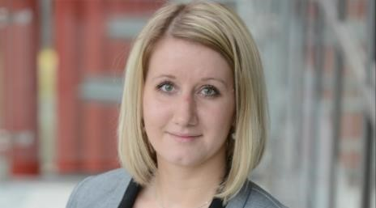

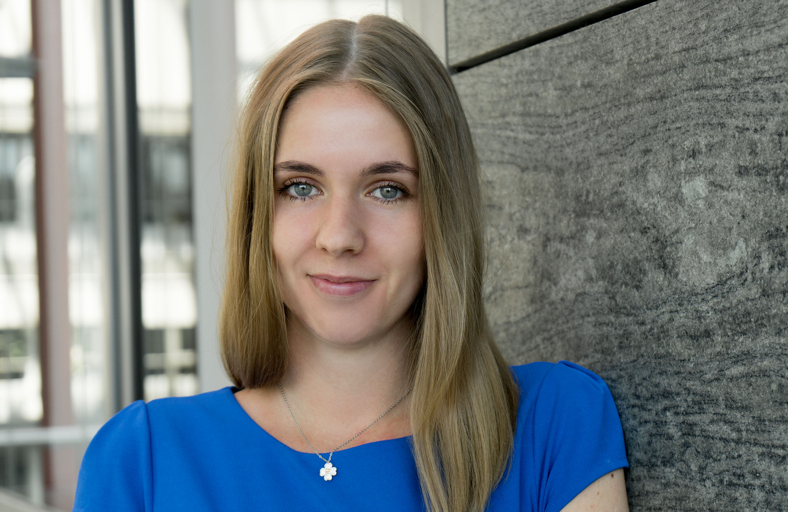
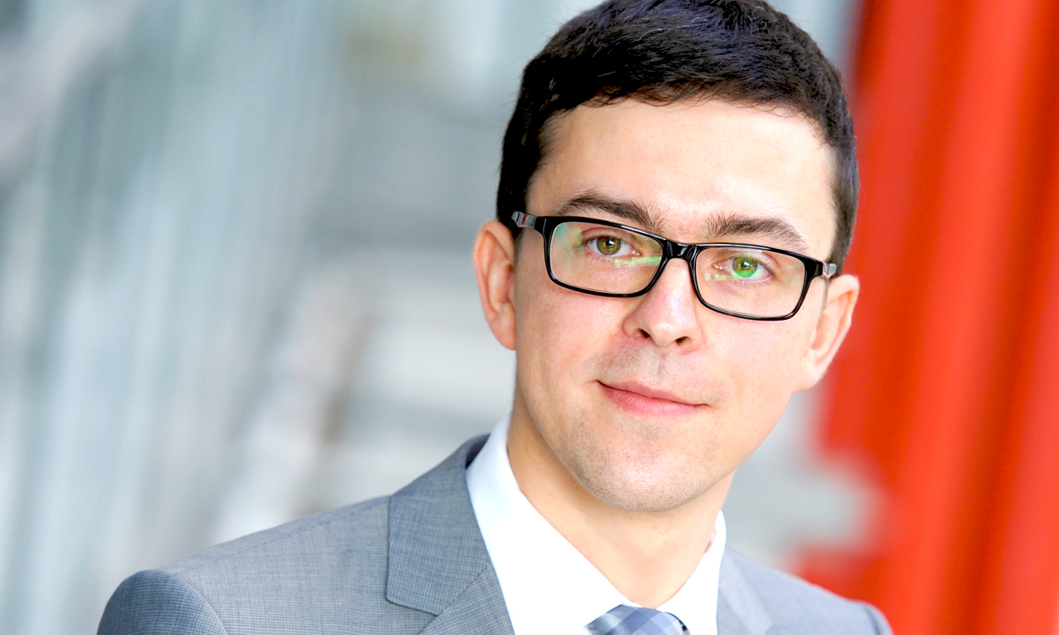
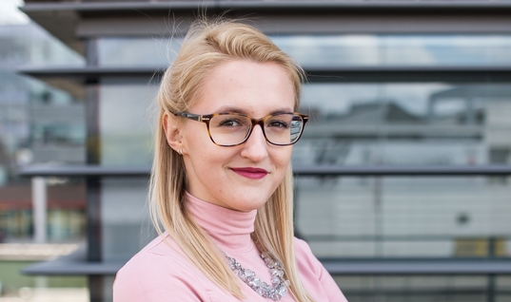
Kontakty
Petra Hottmarová
Manažer (transfer pricing)
E-mail: phottmarova@deloittece.com
Simona Chlebcová
Senior konzultant (transfer pricing)
E-mail: schlebcova@deloitteCE.com
David Košut
Manažer (corporate income tax)
E-mail: dkosut@deloitteCE.com
Karolína Nosáľová
Konzultant (corporate income tax)
E-mail: knosalova@deloittece.com

Slide 66
Deloitte refers to one or more of Deloitte Touche Tohmatsu Limited (“DTTL”), its global network of member firms, and their related entities (collectively, the “Deloitte organization”). DTTL (also referred to as “Deloitte Global”) and each of its member firms and related entities are legally separate and independent entities, which cannot obligate or bind each other in respect of third parties. DTTL and each DTTL member firm and related entity is liable only for its own acts and omissions, and not those of each other. DTTL does not provide services to clients. Please see www.deloitte.com/about ​to learn more.
Deloitte is a leading global provider of audit and assurance, consulting, financial advisory, risk advisory, tax and related services. Our global network of member firms and related entities in more than 150 countries and territories (collectively, the „Deloitte organization“) serves four out of five Fortune Global 500® companies. Learn how Deloitte’s approximately 312,000 people make an impact that matters at www.deloitte.com.
This communication contains general information only, and none of Deloitte Touche Tohmatsu Limited („DTTL“), its global network of member firms or their related entities (collectively, the “Deloitte organization”) is, by means of this communication, rendering professional advice or services. Before making any decision or taking any action that may affect your finances or your business, you should consult a qualified professional adviser.
No representations, warranties or undertakings (express or implied) are given as to the accuracy or completeness of the information in this communication, and none of DTTL, its member firms, related entities, employees or agents shall be liable or responsible for any loss or damage whatsoever arising directly or indirectly in connection with any person relying on this communication. DTTL and each of its member firms, and their related entities, are legally separate and independent entities.
© 2021. For information, contact Deloitte Czech Republic.

